Slide 1

جامعة محمد خيضر-بسكرة
كلية العلوم الاقتصادية والتجارية وعلوم التسيير
دراسة حالة حول شركة فايزر Pfizer
تحت إشراف
الأستاذة: مناني ص.
من اعداد:
موسي محمد الحسين
السنة الدراسية
2024/2025

Slide 2
خطة البحث
التعريف بالشركة
تطور شعار الشركة
أبرز محطات الشركة
أبرز منتجات الشركة
أبرز الشركات المنافسة
المزيج التسويقي
تحليل PESTEL
تحليل SWOT
أشكال الدخول الى السوق

Slide 3
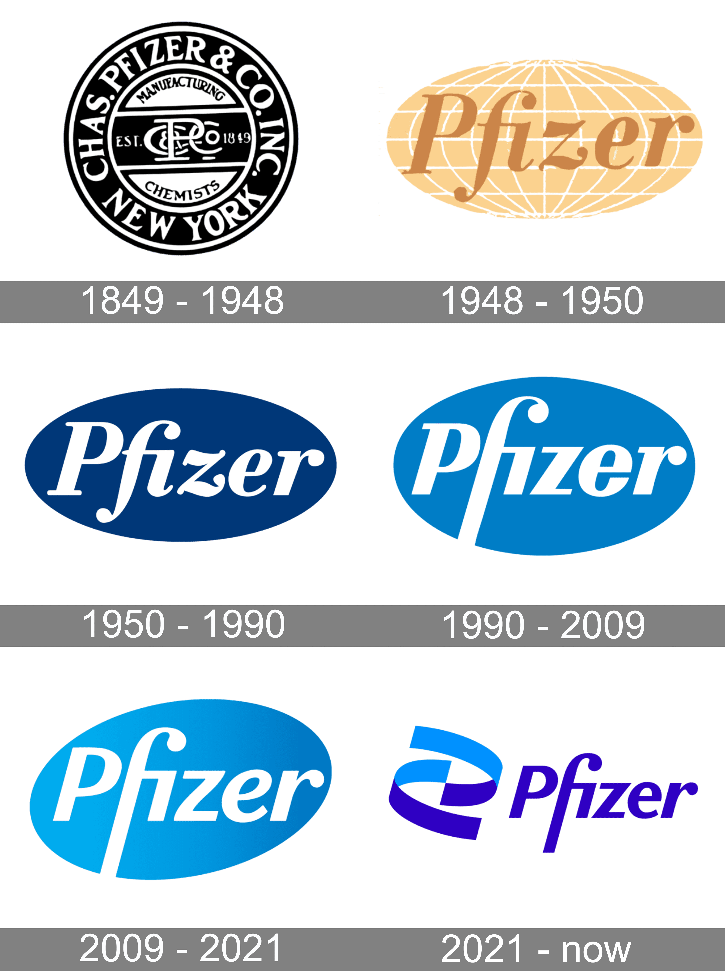
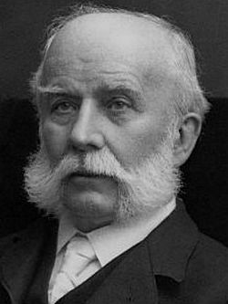
التعريف بالشركة
تطور شعار الشركة
هي شركة عالمية أمريكية للأدوية متعددة الجنسيات، وسميت على اسم مؤسسها « شارلز فايزر». تأسست عام 1849 في مدينة نيويورك كشركة مصنعة للمواد الكيميائية.
هي شركة عالمية أمريكية للأدوية متعددة الجنسيات، وسميت على اسم مؤسسها الكيميائي « شارلز فايزر». تأسست عام 1849 في مدينة نيويورك كشركة مصنعة للمواد الكيميائية.

Slide 4
أبرز محطات الشركة
1849م : تأسست شركة فايزر في مدينة نيويورك على يد تشارلز فايزر وابن عمه تشارلز إرهارت، وبدأت في تصنيع الأدوية الكيميائية.
1940م : خلال الحرب العالمية الثانية، كانت فايزر من الشركات الرائدة في إنتاج البنسلين، مما ساعد في إنقاذ حياة العديد من الجنود.
1980م: دخلت فايزر في مجال صناعة الأدوية الخاصة بالقلب والأوعية الدموية، وأطلقت دواء "ليبتور" في عام 1987، وهو دواء لخفض مستويات الكوليسترول في الدم وأصبح من بين أكثر الأدوية مبيعًا في تاريخ الشركة.
2000م : استحوذت فايزر على شركة "وارنر-لامبرت"، مما جعلها واحدة من أكبر شركات الأدوية في العالم وزاد من قوتها في السوق.
2020م : تعاونت فايزر مع شركة بيونتك الألمانية لتطوير لقاح ضد فيروس كورونا، مما جعلها من الشركات الرائدة في مكافحة الجائحة.

Slide 5
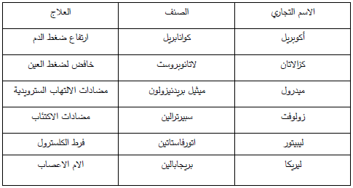
أبرز منتجات الشركة
تقوم شركة فايزر بتطوير وإنتاج الأدوية واللقاحات لمجموعة واسعة من التخصصات الطبية بما في ذلك علم المناعة، الأورام، أمراض القلب وعلم الأعصاب... ولعل أشهرها هو لقاح «فايزر بيونتيك» المضاد لفيروس كوفيد-19.

Slide 6
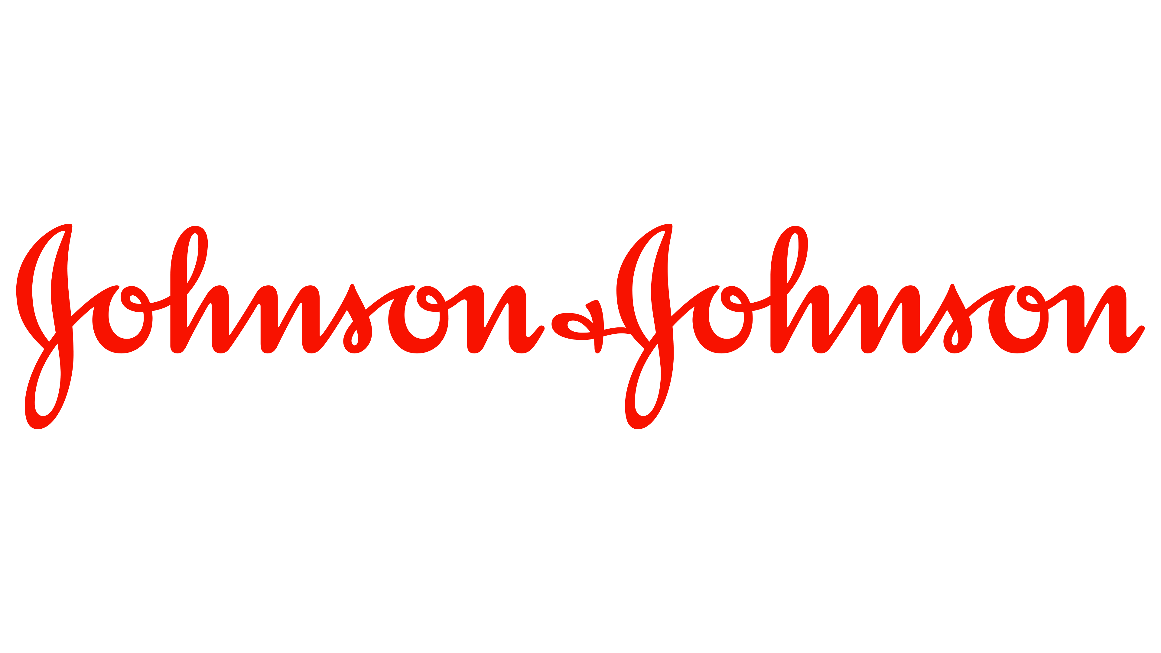



أبرز الشركات المنافسة
جونسون آند جونسون
(الو.م.أ)
جلاكسو سميث كلاين
(المملكة المتحدة)
شركة نوفاريتس (سويسرا)
شركة روش (سويسرا)

Slide 7
المزيج التسويقي
1. المنتج
أدوية وعلاجات متنوعة (مثل اللقاحات، أدوية السرطان، الأمراض المزمنة، المضادات الحيوية)، مع التركيز على الابتكار والبحث العلمي.
2. السعر
استراتيجيات تسعير متنوعة حسب السوق: تسعير ممتاز للأدوية الجديدة، وتسعير مدعوم أو مخفض في الدول النامية.
3. المكان
توزيع عالمي عبر المستشفيات، صيدليات، موزعين، شركات التأمين، بالإضافة الى الشركات مع الحكومات والمؤسسات الصحية.
4. الترويج
حملات توعية صحية، إعلانات طبية موجهة للأطباء والمرضى، شراكات بحثية، مؤتمرات طبية ونشاط قوي في العلاقات العامة خاصة خلال أزمات صحية (مثل كورونا).

Slide 8
المزيج التسويقي
5. الأفراد
الكوادر الطبية والعلمية
توظيف أفضل الباحثين والأطباء لتطوير أدوية مبتكرة
فرق مبيعات متخصصة مدربة على تقديم المعلومات الدوائية بدقة للأطباء والصيدليات.
خدمة العملاء
فرق دعم فني لتقديم المساعدة الفنية للمستشفيات حول الأدوية.
خطوط هاتفية واستخدامات الكترونية للإجابة على استفسارات المرضى.
الشركاء الاستراتيجيون
تعاون مع علماء ومؤسسات بحثية (مثل شركة فايزر- بيونتيك للقاحات)
تدريب الوزعين والصيادلة على معايير التخزين السليم للأدوية.

Slide 9
المزيج التسويقي
6. الدليل المادي
التغليف والعلامة التجارية
عبوات أدوية ذات تصميم مميز يعكس الجودة.
ملصقات واضحة تحوي معلومات الجرعات والتحذيرات بلغات متعددة.
المرافق والتقنيات
مخابر بحثية عالية التقنية.
مواقع إلكترونية تفاعلية ( مثل قسم «الصحة للمرضى» على موقع فايزر الرسمي)
التجارب الملموسة
عيادات متنقلة لتقديم اللقاحات في المناطق النائية.
مؤتمرات طبية افتراضية باستخدام تقنيات VR لعرض آلية عمل الأدوية.

Slide 10
المزيج التسويقي
7. العمليات
عمليات البحث والتطوير
نظام متكامل لإدارة التجارب السريرية بسرعة وكفاءة.
استخدام الذكاء الاصطناعي لتحليل البيانات الطبية وتسريع اكتشاف الأدوية.
التصنيع والجودة
أنظمة تتبع إلكترونية لمراقبة جودة الأدوية عبر سلسلة التوريد.
عمليات انتاج خاضعة لمعايير صارمة.

Slide 11
تحليل PESTEL
العوامل الاقتصادية
    أسعار الصرف
    الركود أو الانتعاش الاقتصادي
    التمويل الحكومي للرعاية الصحية
العوامل السياسية
    اللوائح الحكومية
    الضرائب والسياسات التجارية
    العلاقات الدولية

Slide 12
تحليل PESTEL
العوامل التكنولوجية
    الابتكار والبحث العلمي
    الذكاء الاصطناعي وتحليل البيانات
    التقنيات الحيوية
العوامل الاجتماعية
    الوعي الصحي
    الشيخوخة السكانية
    مواقف الناس اتجاه التطعيم

Slide 13
تحليل PESTEL
العوامل القانونية
    حقوق الملكية الفكرية
    التشريعات الصحية
    الدعاوى القضائية
العوامل البيئية
    الضغوط البيئية
    تغير المناخ
    المسؤولية البيئية

Slide 14
تحليل SWOT
نقاط الضعف
نقاط القوة
    قوة العلامة التجارية والسمعة العالمية
    الاستثمارات الضخمة في البحث والتطوير
    تنوع المنتجات
    انتشار عالم قوي
    التأخر في تطوير بعض المنتجات جديدة
    ارتفاع التكاليف التشغيلية والانتاجية

Slide 15
تحليل SWOT
التهديدات
الفرص
    المنافسة الشرسة
    التقلبات السياسية والاقتصادية العالمية
    الضغوط من الحكومات لخفض أسعار الأدوية
    الطلب المتزايد على الرعاية الصحية العالمية
    التوسع في الأسواق الناشئة
    التحول الرقمي والذكاء الاصطناعي في تطوير الادوية
    الاستحواذات والشركات الاستراتيجية

Slide 16
أشكال الدخول الى السوق
التصدير المباشر
تقوم فايزر بتصنيع الأدوية في دول معينة مثل الولايات المتحدة أو ألمانيا، ثم تقوم بتصديرها الى أسواق أخرى دون الحاجة لأنشاء مصانع محلية جديدة.
الاستثمارات الأجنبية المباشرة
في بعض الأسواق المهمة (مثل الصين أو البرازيل) تستثمر فايزر أموال كبيرة لإنشاء مصانع، مراكز توزيع أو مراكز أبحاث طبية.
التحالفات والشركات الاستراتيجية
كثيرا ما تتحالف فايزر مع شركات أدوية أو مؤسسات بحثية لتطوير أدوية جديدة أو تسويق منتجاتها في أسواق جديدة.
الترخيص التجاري
تقوم فايزر بترخيص تقنياتها أو منتجاتها لشركات محلية، فتقوم هذه الشركات بتصنيع وبيع منتجات فايزر مقابل نسبة من الأرباح.
المشاريع المشتركة
أحيانا تنشئ فايزر شركات مشتركة مع شركاء محليين لتطوير، تصنيع أو توزيع الأدوية في سوق معينة. ومثال على ذلك تعاونها مع شركة Hisun الصينية عام 2012.

Slide 17
أشكال الدخول الى السوق
الاستحواذ على شركات محلية
تشتري فايزر أحيانا شركات أدوية محلية، للدخول الى السوق بسرعة والاستفادة من البنية التحتية الجاهزة والعلاقات المحلية. ومثال على ذلك اشترت شركة فايزر شركة وايث Wyeth عام 2009.

